Slide 1
§ 8. Княжества на территории Беларуси в период раздробленности

Slide 2
Проверка д/з

Slide 3
План урока
Причины и начало раздробленности
Полоцкая земля
Туровская земля
Княжества Понёманья, Побужья и Посожья

Slide 4
1. Причины и начало раздробленности

Slide 5
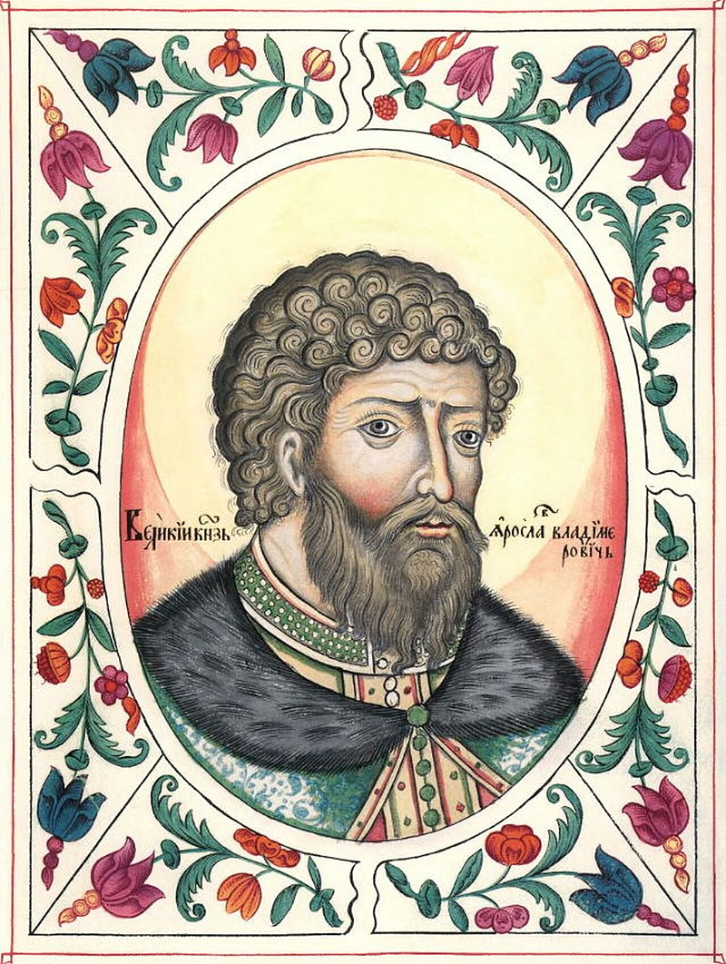
Ярослав Мудрый
Великий князь Киевский, при котором Киевская Русь достигла максимального величия

Slide 6
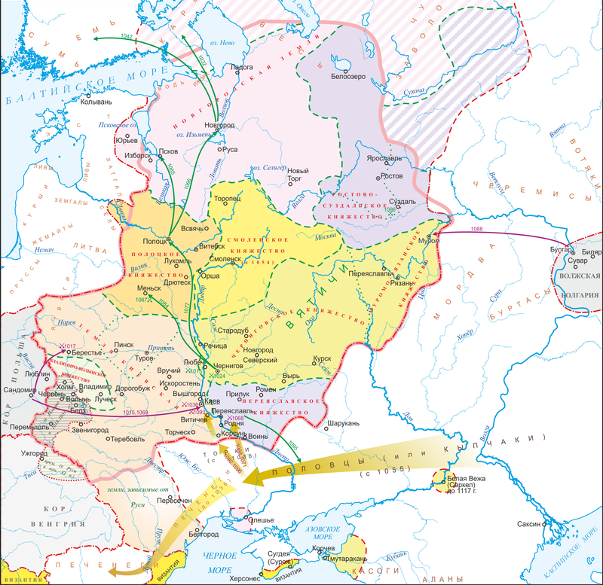
Русь во времена Ярослава Мудрого

Slide 7
Причины раздробленности
Усиление самостоятельности отдельных княжеств и усиление местного боярства
Уменьшение политического значения Киева
Слабые экономические связи между землями
Стремление младших князей к самостоятельности

Slide 8
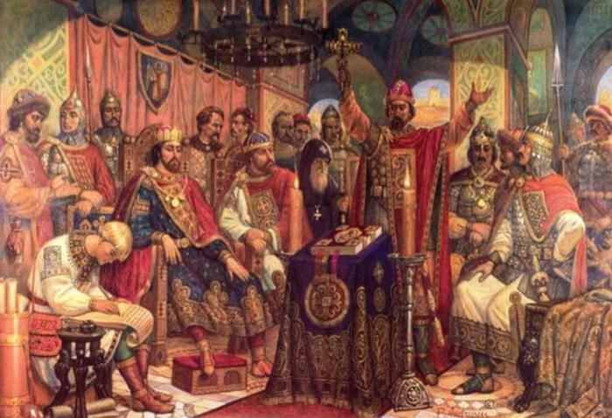
1097 г. – съезд в Любиче
«Каждый держит вотчину свою»

Slide 9
2. Полоцкая земля

Slide 10
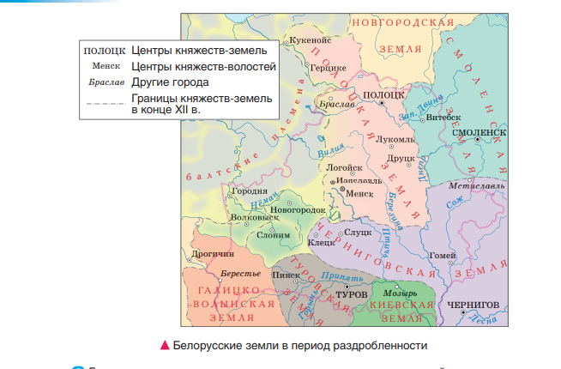
Белорусские земли в условиях раздробленности

Slide 11
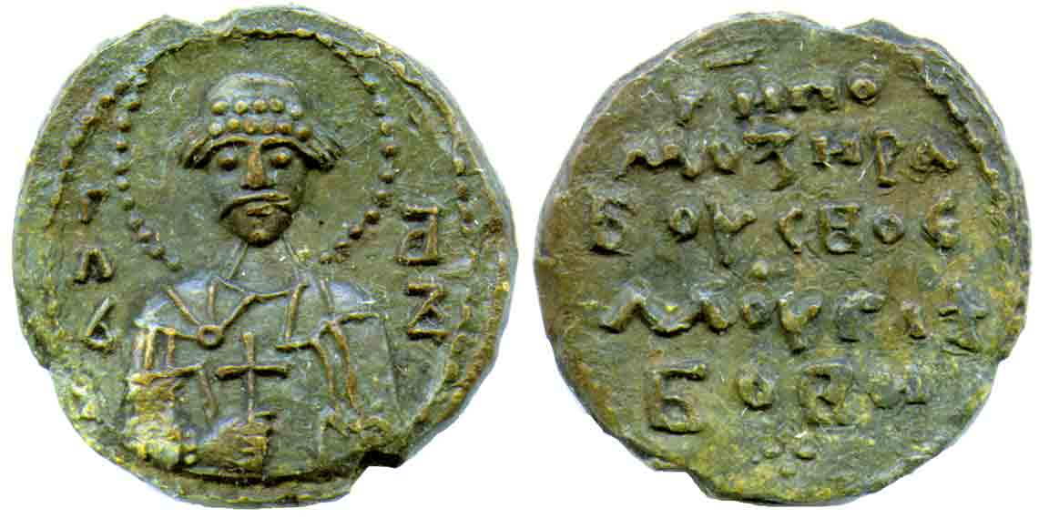
Глеб Всеславович
Правитель Минского княжества в 1101-1119 гг., стремившийся к усилению своего удела

Slide 12
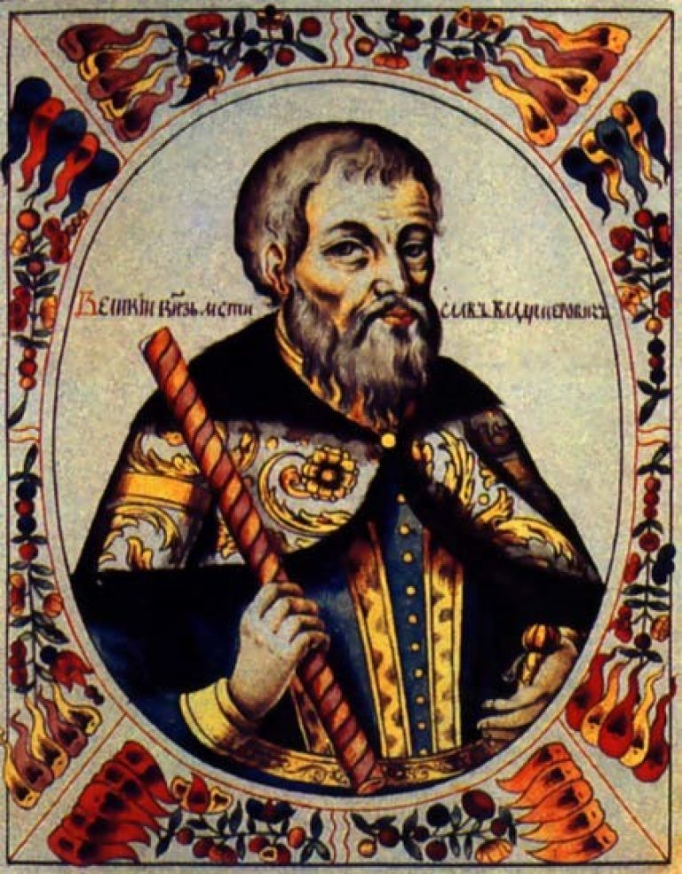
Мстислав Великий
Киевский князь (1125-1132 гг.), организовавший в 1127 г. Поход на Полоцк

Slide 13
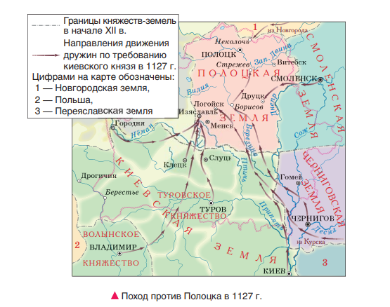
Поход на Полоцк

Slide 14
3. Туровское княжество

Slide 15
Белорусские земли в условиях раздробленности

Slide 16
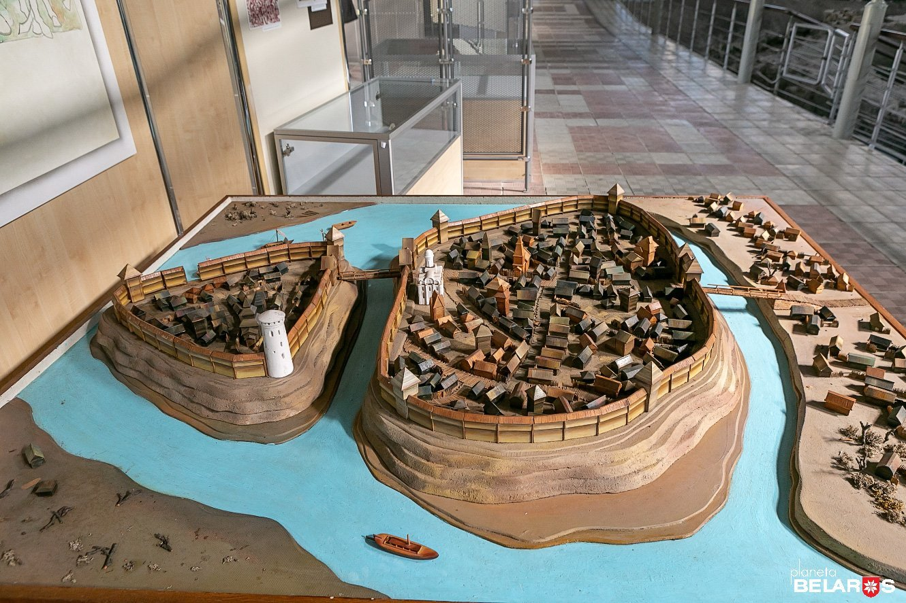
Юрий Ярославович
князь Пинский ок. 1142—1148, 1154—1157, Туровский 1148/1149—1150, 1151—1154, 1157—1168 При нём Туровское княжество обрело самостоятельность и усилилось

Slide 17
4. Княжества Понёманья, Побужья и Посожья

Slide 18
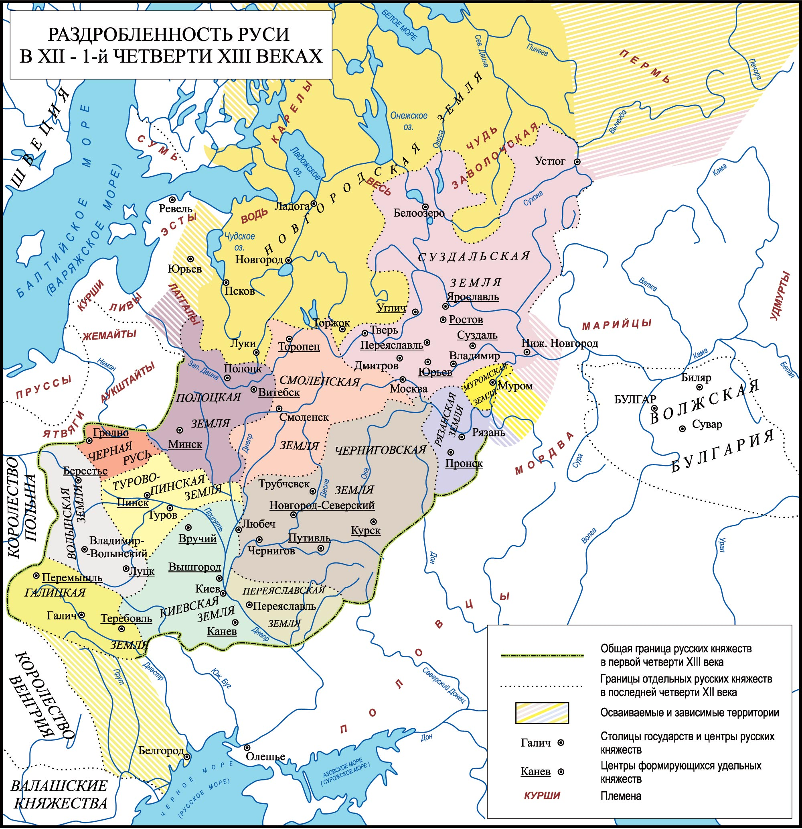
Раздробленность на территории Руси

Slide 19
Белорусские земли в условиях раздробленности

Slide 20
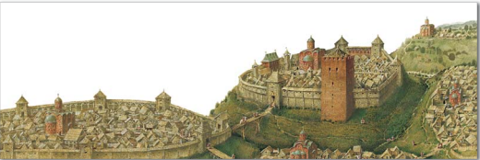
Городня (Гродно)
Первое упоминание – 1005 г. Крупный экономический и военный центр

Slide 21
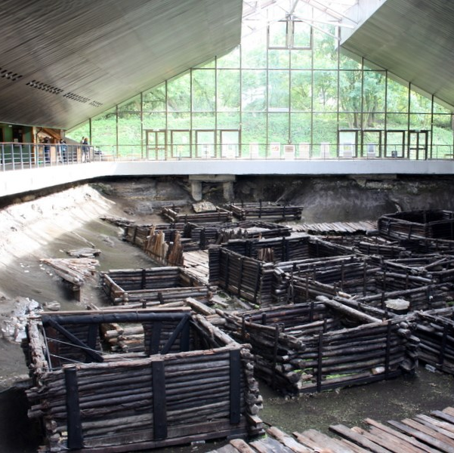
Брест (Берестье)
Первое упоминание – 1019 г. Крупная крепость. За город постоянно велась борьба как между княжествами, так и с поляками

Slide 22
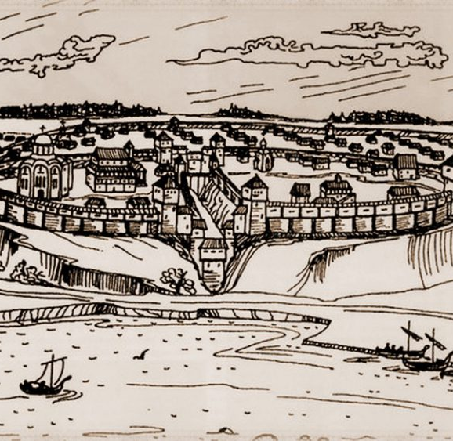
Гомель
Первое упоминание – 1142 г.

Slide 23
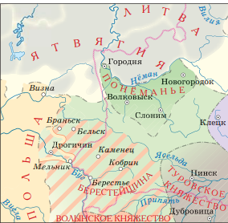
Северо-западные земли Руси

Slide 24
Контроль знаний

Slide 25
Домашнее задание

Slide 26

Тест, оценки, д/з

